Slide 1

HASH TALK
1771469 이광헌
1991125 김대한
1991129 박수빈

Slide 2
목차
①
②
③
④
예상 문제
및
해결 방안
만든 이유
HASHTALK이란?
질문
①-1 스미싱이란?
피해사례 ①
피해사례 ②
②-1 해시값 생성 방법
②-2 SHA-256 사용이유
②-3 통신 방법
예상되는 2가지 문제

Slide 3
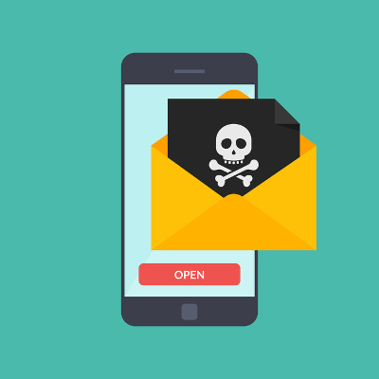
① 만든 이유
스미싱 방지

Slide 4
①-1 스미싱이란?
문자메시지인 SMS와 사람을 속여 개인정보를 얻어낸다는 뜻인 피싱이 합쳐진 합성어
지인을 사칭하여 돈을 요구하거나,
피싱사이트로 유도하여 개인정보, 금융정보 탈취

Slide 5

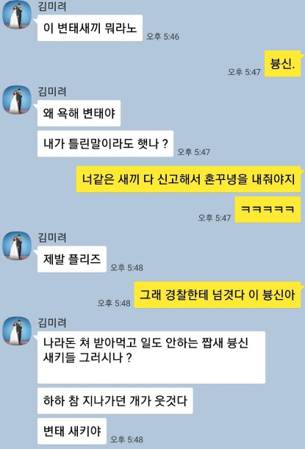
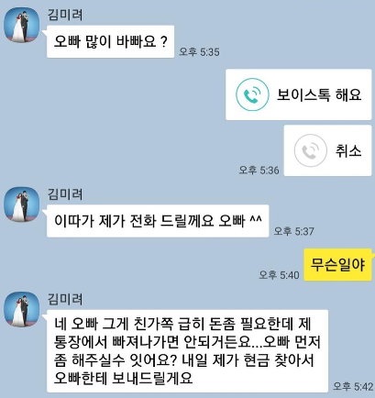
피해사례 ①
연예인 홍석천에게 친한 지인인 김미려를 사칭하여 돈을 요구

Slide 6
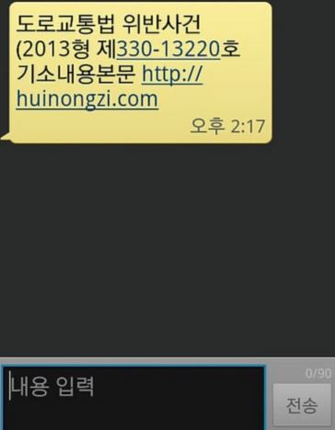
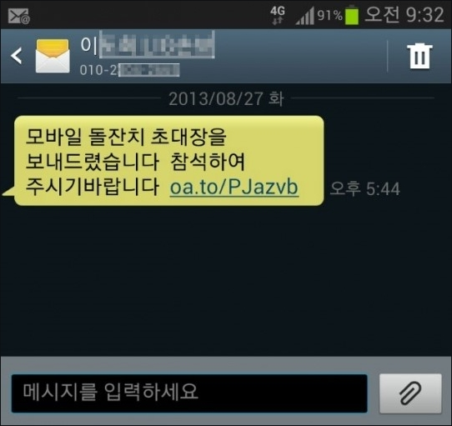
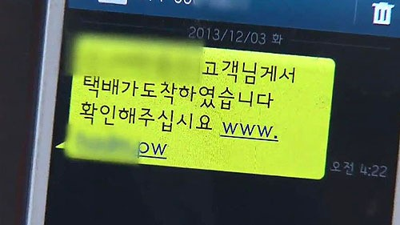
피해사례 ②
돌잔치 초대장, 택배사, 경찰청 등으로 속여 악성사이트 접속 유도

Slide 7
② HASHTALK이란?
송신자, 수신자 각각의 휴대폰에 서로의 해시값을 저장 후
이를 비교하면서 통신을 진행해주는 프로그램
해시값은 * 휴대폰 고유 식별번호(IMEI), 휴대폰 시리얼 번호, SIM 번호 등
위조할 수 없는 휴대폰만의 고유한 정보를 이용하여 생성
* 휴대폰 고유 식별 번호(IMEI) : 모바일 장비를 식별하는 고유한 국제적인 일치 번호

Slide 8
②-1 해시값 생성 방법
휴대폰 고유의 정보 n개(랜덤)와
솔트(위치, 문자, 바이트 랜덤)를
이용하여 해시값 생성(SHA-256 이용)
해시값 생성(SHA-256 이용)
HASH
IMEI 번호,
휴대폰 시리얼 번호, SIM 번호,
버전,
. . . . . . . . . .
+ 솔트

Slide 9
②-2 SHA-256을 사용하는 이유
· SHA-1 계열 : 충돌 공격에 취약(2017년 2월 구글에 의해 공격 성공)
· SHA-3 계열 : 너무 느리고 현재 지원해주는 HW, SW 적음
현재 가장 많이 사용되고 안전하다고 알려진
SHA-2 계열의 SHA-256 사용

Slide 10
②-3 통신 과정
각각의 휴대폰에
각각의 해시값 저장
수신자가 저장된 해시값을
비교하며 통신 진행
① A가 B에게 메시지 + 해시값 송신
B’ s
HASH
A’ s
HASH
② B는 해시값 비교 후 통신 진행 or 차단
③ 통신 진행
A
B

Slide 11
③ 예상 문제 및 해결 방안
③-1
· 송, 수신 시 마다 키 생성 및 비교 → 너무 느림
· 너무 오랫동안 통신채널 유지 → 중간자 공격, 스푸핑 공격 위험
해시값 비교 후 5분간 채널 유지

Slide 12
③ 예상 문제 및 해결 방안
③-2
· 해시값의 저장 위치 발견 위험
해시값 저장 경로 무작위로 설정
및
해시값 비교 후 삭제

Slide 13
④ Q&A
ANY QUESTION?

